Slide 1
集成学习
Ensemble Learning

Slide 2
什么是集成学习
集成学习（Ensemble Learning）就是通过某种策略将多个模型集成起来，通过群体决策来提高决策准确率．
主要分为两类方法：Bagging (Bootstrap Aggregating)和 Boosting
Bagging：以一种并行的方式训练一堆单独的模型。每个模型都由数据的一个随机子集来训练。
Boosting：以连续的方式训练一堆单独的模型。每个单独的模型都能从前一个模型所犯的错误中吸取教训。
Notes:
集成学习归属于机器学习，他是一种「训练思路」，并不是某种具体的方法或者算法。现实生活中，大家都知道「人多力量大」，「3 个臭皮匠顶个诸葛亮」。而集成学习的核心思路就是「人多力量大」，它并没有创造出新的算法，而是把已有的算法进行结合，从而得到更好的效果。

Slide 3
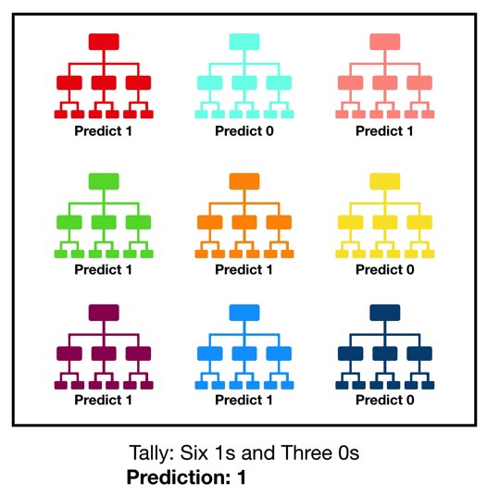
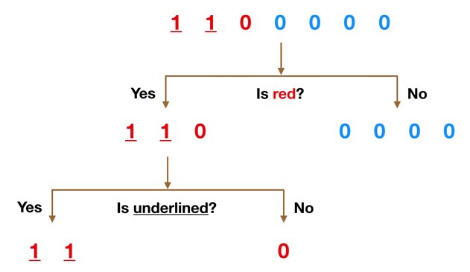
Bagging类中的一种方法：随机森林
决策树：

Slide 4
Random forest work的两个条件
特征中需要有一些可供分类的信号，以便使用这些特征构建的模型比随机猜测要好。
每棵树做出的预测之间具有较低的相关性。（模型的多样性）

Slide 5
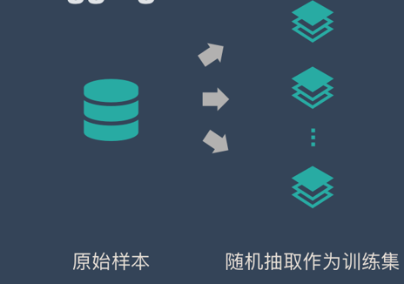
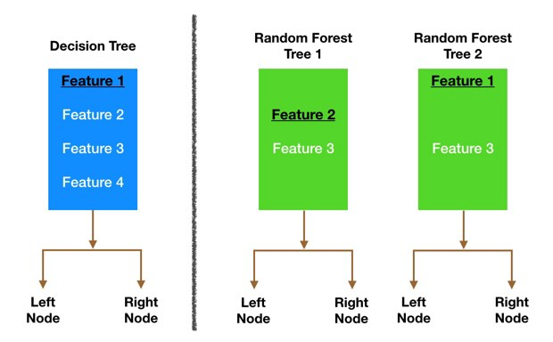
如何保证决策树的多样性
Bootstrap
Feature Randomness

Slide 6
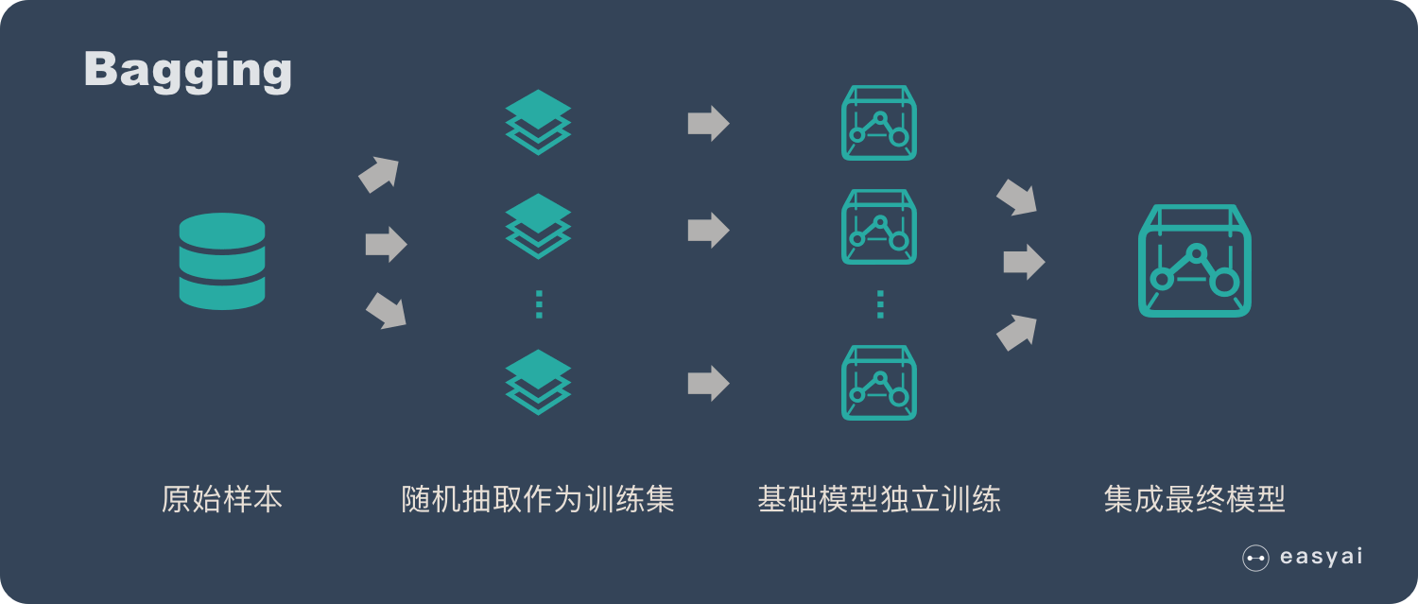
Bagging （bootstrap aggregating）的结构
民主的思想

Slide 7
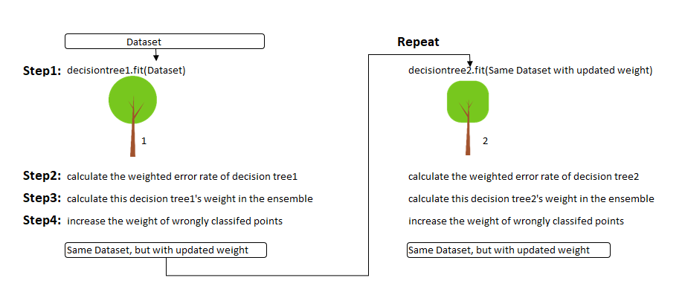
Boosting类的一种方法：adaboost ( adaptive boost)

Slide 8
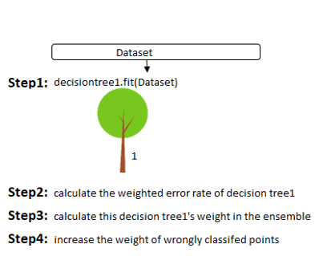
adaboost步骤
Step 0: Initialize the weights of data points. if the training set has 100 data points, then each point’s initial weight should be 1/100 = 0.01.
Step 2: Calculate the weighted error rate (e) of the decision tree. The weighted error rate (e) is just how many wrong predictions out of total and you treat the wrong predictions differently based on its data point’s weight.

Slide 9
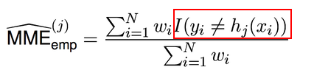
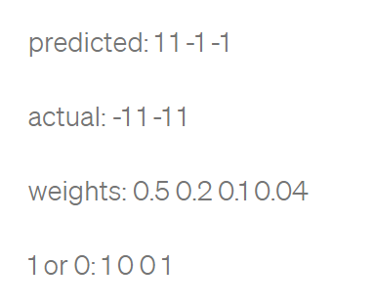
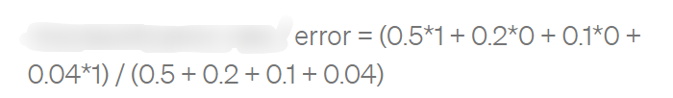

weighted error rate 计算
预测错误输出1，正确输出0

Slide 10
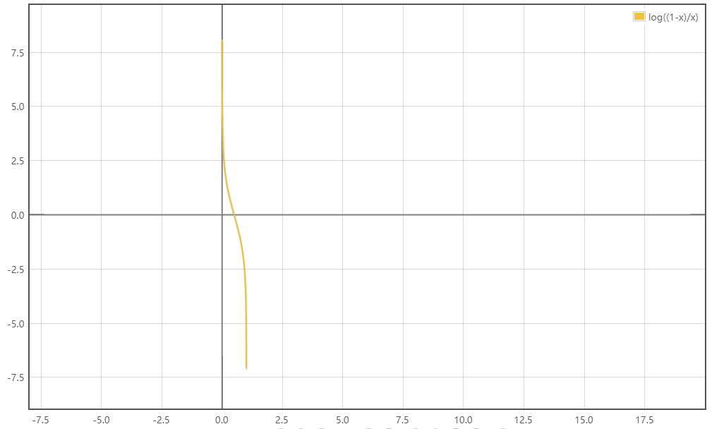
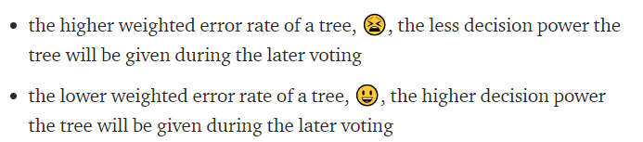
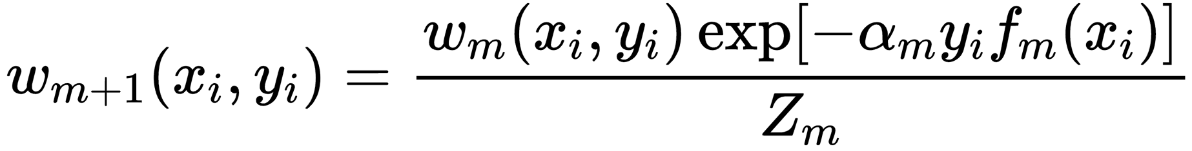
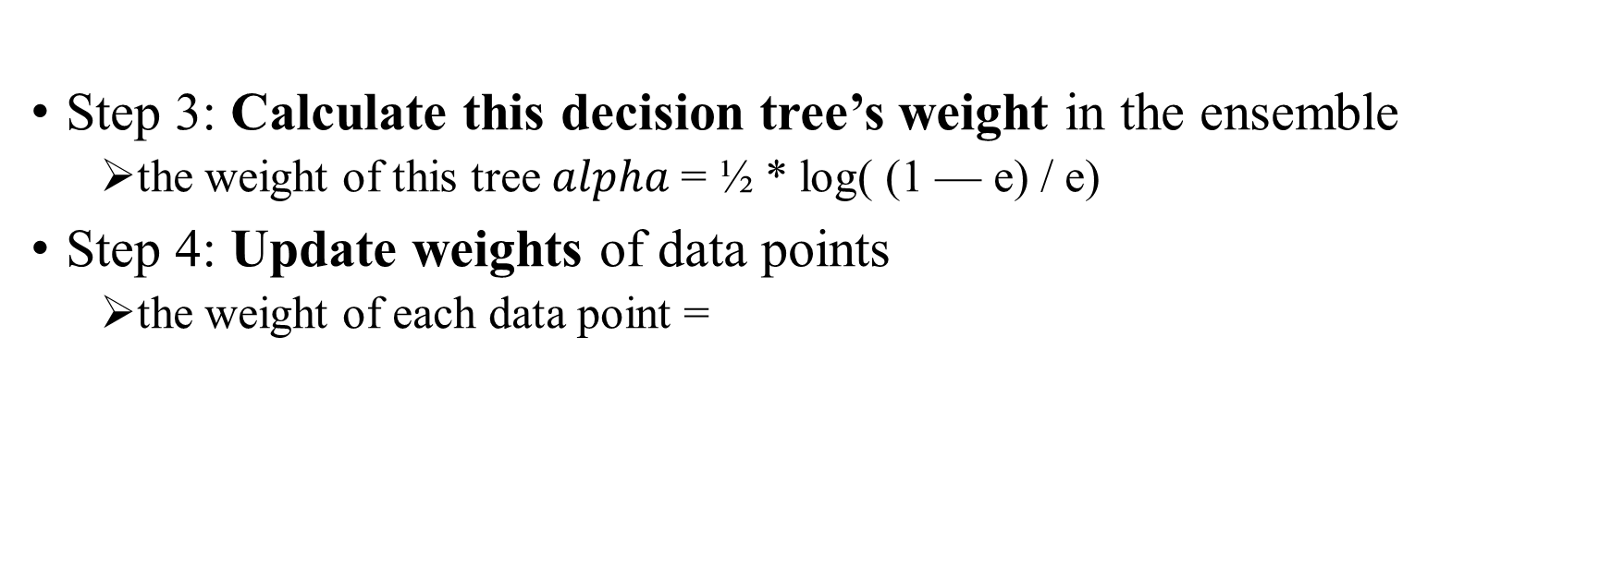
adaboost步骤
Step 3: Calculate this decision tree’s weight in the ensemble
the weight of this tree $alpha$= ½ * log( (1 — e) / e)
Step 4: Update weights of data points
the weight of each data point =

Slide 11
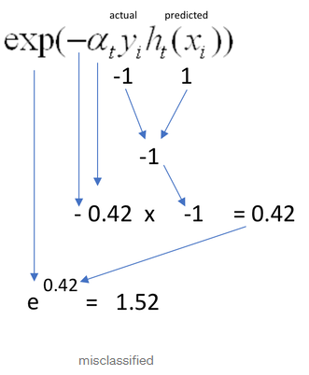
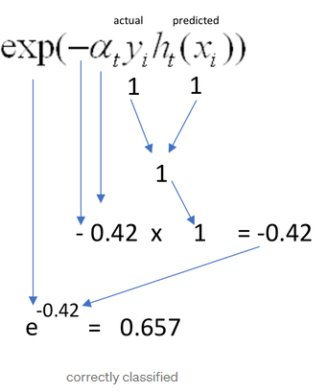

Slide 12
adaboost步骤
Step 5: Repeat Step 1(until the number of trees we set to train is reached)
Step 6: Make the final prediction
终止条件可以是a.达到了一个我们需要的正确率
b.达到了预先设定的弱分类器个数（循环次数/训练步数）。

Slide 13
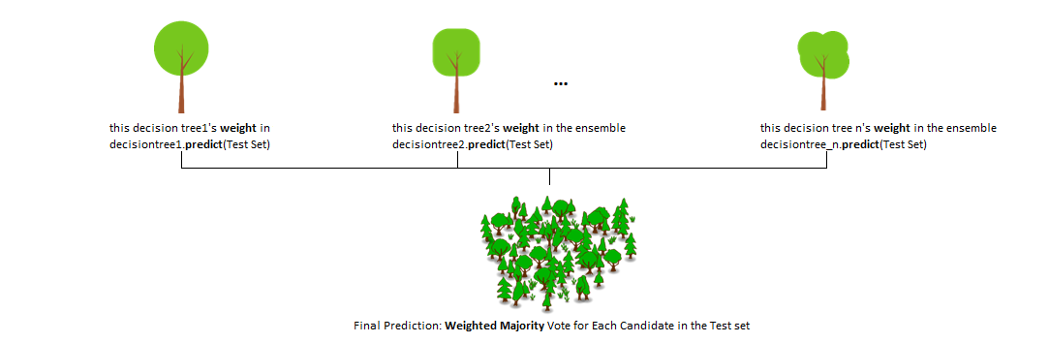
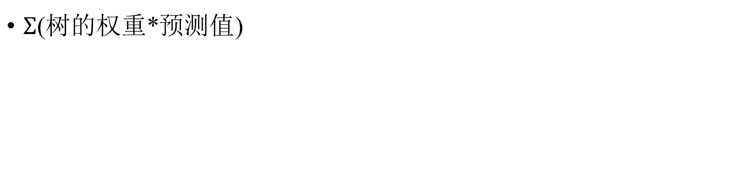
Final prediction
$Σ$(树的权重*预测值)

